Slide 1
ارتداء الملابس مثل الغترة/ الشيلة دون مساعدة قدر الامكان
مقدم الهدف
هيفاء خليفة

Slide 2
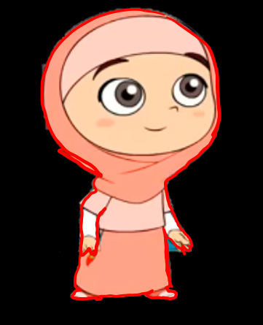
المراجعة:أ. امنه الكتبي | الإعداد : هيفاء خليفة | ارتداء الملابس مثل الغترة/ الشيلة دون مساعدة قدر الامكان رقم الهدف: 826
الفئة العمرية: 3-15 | مستوى الشدة: شديدة | فئة الإعاقة : اعاقة شديدة | بيانات الهدف
عنوان الدرس : الصلاة والحجاب قالت ام هند : حان الآن وقت الصلاة ، هيا نصلي يا ابنائي قام راشد و هند ليصلو ا قالت ام هند : ضعي الشيلة على رأسك يا هند قال راشد : انا ارتديت الغترة يا أمي 1- قال المعلم : هند ترتدي شيلة على رأسها 2- قال المعلم : راشد يرتدي غترة على رأسه |  |  | كتاب الطالب

Slide 3
1-
قال المعلم : هند ترتدي شيلة على رأسها

Slide 4
2-قال المعلم : راشد يرتدي غترة على رأسه

Slide 5
ارتداء الملابس مثل الغترة/ الشيلة دون مساعدة قدر الامكان | الهدف
انشطه مهارية | المكونات
ا ستراتيجيات التعليم: 1- جلسات علاج فردية: يقوم المعالج الوظيفي بوضع خطة علاجية للطالب لارتداء الغترة أو الشيلة . 2- التعلم باللعب : ان يقوم المعلم بوضع حلقات على رأسه ليفهم ان الغترة توضع على الرأس 3-التدريب العملي: أن يلبس الغترة للعبة امامه او على اقرانه وثم يقوم بارتدائها 3- استراتيجيات تعزيز بناء الثقة بالنفس : ان يجلس الطالب امام المرآه ليرتدي الغترة او الشيلة بدون مساعدة | المقدمة

Slide 6
الأنشطة الصفية: 1- أن يشير الطالب على مكان وضع الغترة والشيلة 2- ان يميز بين الغترة والشيلة | كتاب الطالب
1- ان يشير الطالب على مكان وضع الغترة والشيلة

Slide 7
2-أن يشير الطالب الى ولد يرتدي الغترة

Slide 8
2-أن يشير الطالب الى بنت ترتدي الشيلة

Slide 9
الحصة الدراسية: الهدف الرئيسي: ارتداء الملابس مثل الغترة/ الشيلة دون مساعدة قدر الامكان 1- قراءة الدرس بطريقة معبرة للطلبة عدة مرات مع الإشارة إلى الصور في كتاب دليل الطالب. 2- تنفيذ التمارين والأنشطة الصفية في كتاب دليل الطالب. النشاط الرياضي: ان يرفع الطالب يده الى رأسه النشاط الفني: أن يطلب معلم من الطالب ان يلون الغترة او الشيلة | دليل للمعلم
طلب من الأسرة السماح للطالب بتمثيل ارتداء الشيلة او الغتره على اخوته ووالديه. | الواجب المنزلي
-tiny tap https://www.tinytap.it/activities/g3uca/play/ مشاهده فيديو عن زي الاماراتي https://www.youtube.com/watch?v=e0jMXiDMR34 | تمارين الكترونية
جيد: ان يرتدي الطالب ملابسه بدون مساعدة متوسط: ان يرتدي الطالب ملابسه بمساعدة جسدية جزئية ضعيف : ان يرتدي الطالب ملابسه بمساعدة جسدية كلية | التقييم

